Slide 1

中国移动心理健康云平台
中国移动内部培训资料
Notes:
各位领导老师大家好，那下面由我来介绍一下中国移动和教育的大数据驱动下中小学心理健康服务体系。

Slide 2
目录
1
产品解决什么问题
CONTENTS
2
产品逻辑
3
产品到底如何解决问题
4
产品效果如何
5
有哪些案例
6
和其他机构相比 我们的优势
Notes:
六个方面
产品到底要解决的问题是什么？
那我们整体的产品逻辑是什么？
那产品到底如何去解决目前的问题？
那目前这个产品的效果是怎么样的？
整体的成功案例是什么？
和其他的这个这个厂家的区别是什么？我们优势在哪？

Slide 3
01
产品解决什么问题
青少年心理健康形势严峻
学校心理健康工作资源匮乏
国家政策要求
Notes:
首先先看第一块这个产品现在目前要解决的问题是什么，

Slide 4

青少年心理健康形势严峻，社会负面影响恶劣，给事故家庭带来毁灭性打击。
9500万
24.6%
7.4%
中国抑郁症患者人数
中国青少年抑郁检出率
中国青少年重度抑郁检出率
一/三/四
30%
小学/初中/高中抑郁症状检出率
新冠疫情后，青少年心理疾病患者增加比例
Notes:
五组数据。首先现在目前国内有抑郁症不同程度的患者人数大量激增，青少年抑郁症低龄化严重，心理亚健康人群增长迅速，形势非常之严峻。给社会带来的负面影响也极其恶劣，但凡有了一些个体事件的发生，那对于这个家庭会带来毁灭性的一个打击！这个就是目前，实际的一个问题的情况。
扩展话术：
1、截止2022年3月，中国9500万中抑郁患者人数，在2021年同期数据为5400万。也就是目前14个人里就有一个人有着不同程度的抑郁困惑。
2、当代青少年24.6%正在受到抑郁情绪的烦扰。其中有7.4%是重症抑郁患者。
3、目前平台上小学、初中、高中的抑郁检出率分别占有1成、三成和四成。
4、2022年4月，北医六院国家院士最新数据报告指出，自2020年疫情至今，青少年心理疾病患者增长30%。

Slide 5

学校心理健康工作资源匮乏
1
社会认知度低
匮乏
2
心理教育手段缺少
3
心理教师师资匮乏
Notes:
第二个大问题来自学校，可以用两个字来整体概括——匮乏。
首先，很多地方教育行政单位、学校领导、还是我们的学生、老师，以及家长，对于心理健康尤其是青少年的心理健康的整体社会的认知度偏低，对于心理健康的概念和环境，实际上很多人并不了解。
其次是在教育行业中心理健康教育的手段有很大的提升空间，课程体系不完善，家校共育不系统，以及通过数据管理指导工作的能力薄弱。
最后就是，一线心理教师队伍极度匮乏，没有人力储备的保障，工作开展捉襟见肘。

Slide 6
国家政策要求
2012
2019
2021
《中小学心理健康教育指导纲要》
《中小学心理健康教育指导纲要》
《教育部办公厅关于加强学生心理健康管理工作的通知》
2015
2020
2022
《中小学心理辅导室建设指南》
《探索抑郁症防治特色服务工作方案》
《教育部2022年工作要点》
（实施学生心理健康促进计划）
Notes:
国家其实一直还是非常关注青少年心理健康的。过去10年相继出台了20余个关于青少年心理健康的政策文件
从发文的频率，到下发文件的实质工作要求也更加清晰。
尤其是2021年7月教育部办公厅下发的《关于加强青少年心理健康管理工作的通知》，清晰的帮助教育系统明确了心理健康工作的具体工作路径。
接下来，针对这一政策做深度解析。

Slide 7
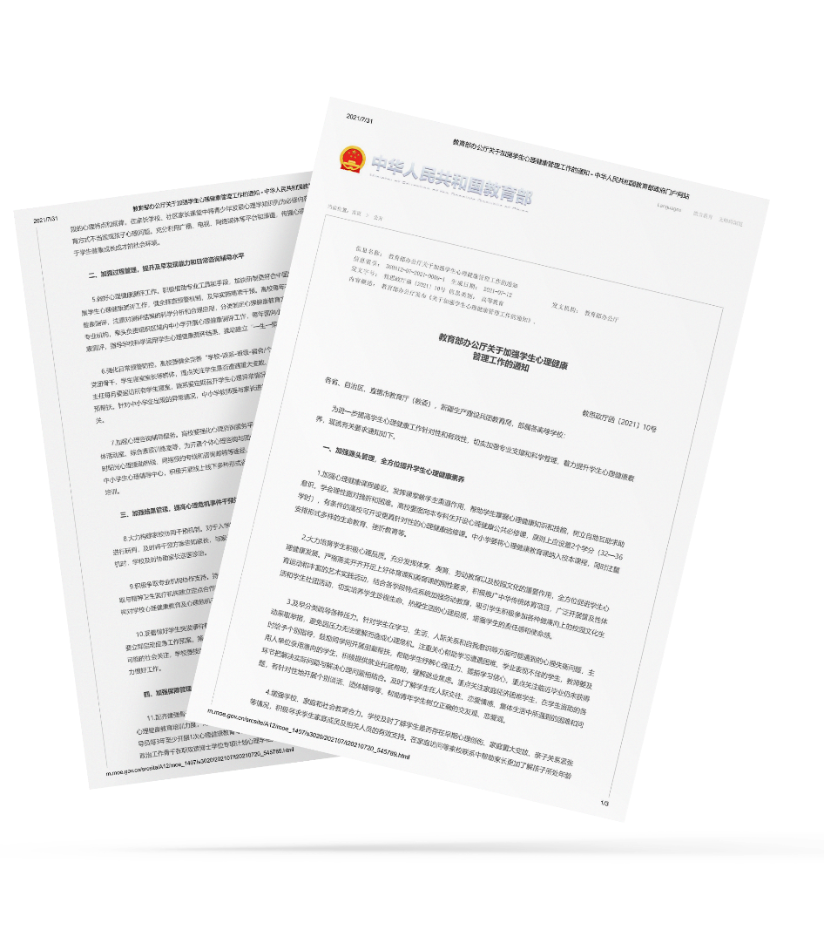
重点政策解析
2021年教育部办公厅发布《关于加强学生心理健康管理工作的通知》
1、加强源头管理，全方位提升学生心理健康素养
3、加强结果管理，提高心理危机事件干预处置能力
全方位提升学生心理健康素养，要加强心理健康课程建设，中小学要将心理健康教育课纳入校本课程，注重安排形式多样的生命教育、挫折教育等。
大力构建家校协同干预机制。
积极争取专业机构协作支持。
妥善做好学生突发事件善后工作。
4、加强保障管理，加大综合支撑力度
2、加强过程管理，提升及早发现能力
和日常咨询辅导水平
中小学至少要配备1名专职心理健康教育教师，班主任及各学科教师要将心理健康教育作为必修内容予以重点安排；
学校应在年度预算中统筹各类资金保障心理健康教育工作基础经费。
应用符合中国学生特点的心理测评量表做好心理健康测评工作，推动建立“一生一策”的心理成长档案。
Notes:
下发单位由基教司改为思政司，将心理健康工作从业务高度提升到政治高度。
文件性质是通知，代表了心理健康工作已经从非刚需转为刚需工作。
四点加强
加强源头管理：心理健康教育课要纳入校本课程，心理课要保证课时，为学生创造吸纳心理健康知识的通道。 加强过程管理：重点强调应用符合中国学生特殊的量表，市面上常用的国际通用量表已经不适用。并且提出一生一策心理成长档案的工作要去，要对学生每次测评后的结果给予应对策略，并保证学生每年定期完成心理普测，形成学生心理成长档案。 加强结果管理：重点强调学校要具备危机事件的事前、事中、事后预处理能力 加强保障管理：人力配置从原来政策中专兼职心理教师调整为专职心理健康教育教师，代表着学校可以不具备个案咨询处理能力，但要具备可以做好心理健康教育的能力。区县级针对心理健康经费要统筹，做好每年预算足额支付。
通过以上四个加强，不断完善心理健康管理水平，为地方心理健康工作开展逐步形成体系化机制建设。

Slide 8
02
产品逻辑
发现问题
解决问题
干预预防
Notes:
接下来就来介绍一下我们的产品逻辑

Slide 9
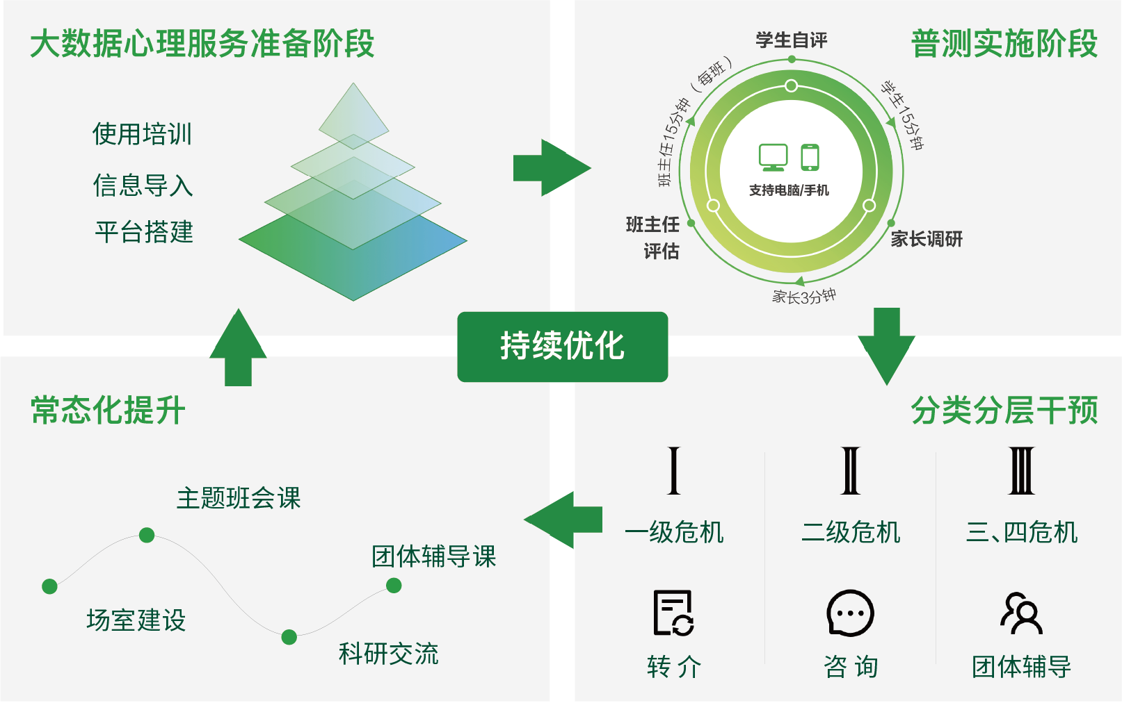
闭环服务体系
普测实施
分类分层解决
1
2
发现问题
干预预警
3
常态化提升
教师培训
能力提升
Notes:
为各及教育系统打造闭环的服务体系
首先是通过自评加他评的方式快速筛查，将学生初步划分为五个危险等级预警，为学生进行建档备案；
第二是干预预警，根据五级的预警，进行分类分级干预，为了帮助学校能够完成访谈，以及更好开展后续分类分级干预或转介的工作提供相关工作指导。
第三是常态化能力提升，通过课程体系建设、师资培训，心理阵地优化以及科研研究，帮助教育局和学校不断完善自身的能力提升。过程中，我们将提供各项能力资源支持。

Slide 10
03
产品到底如何解决问题
平台长啥样
工作流程
整体画像
具体实施
延伸服务
（老师测评、课程资源、咨询室等）

Slide 11

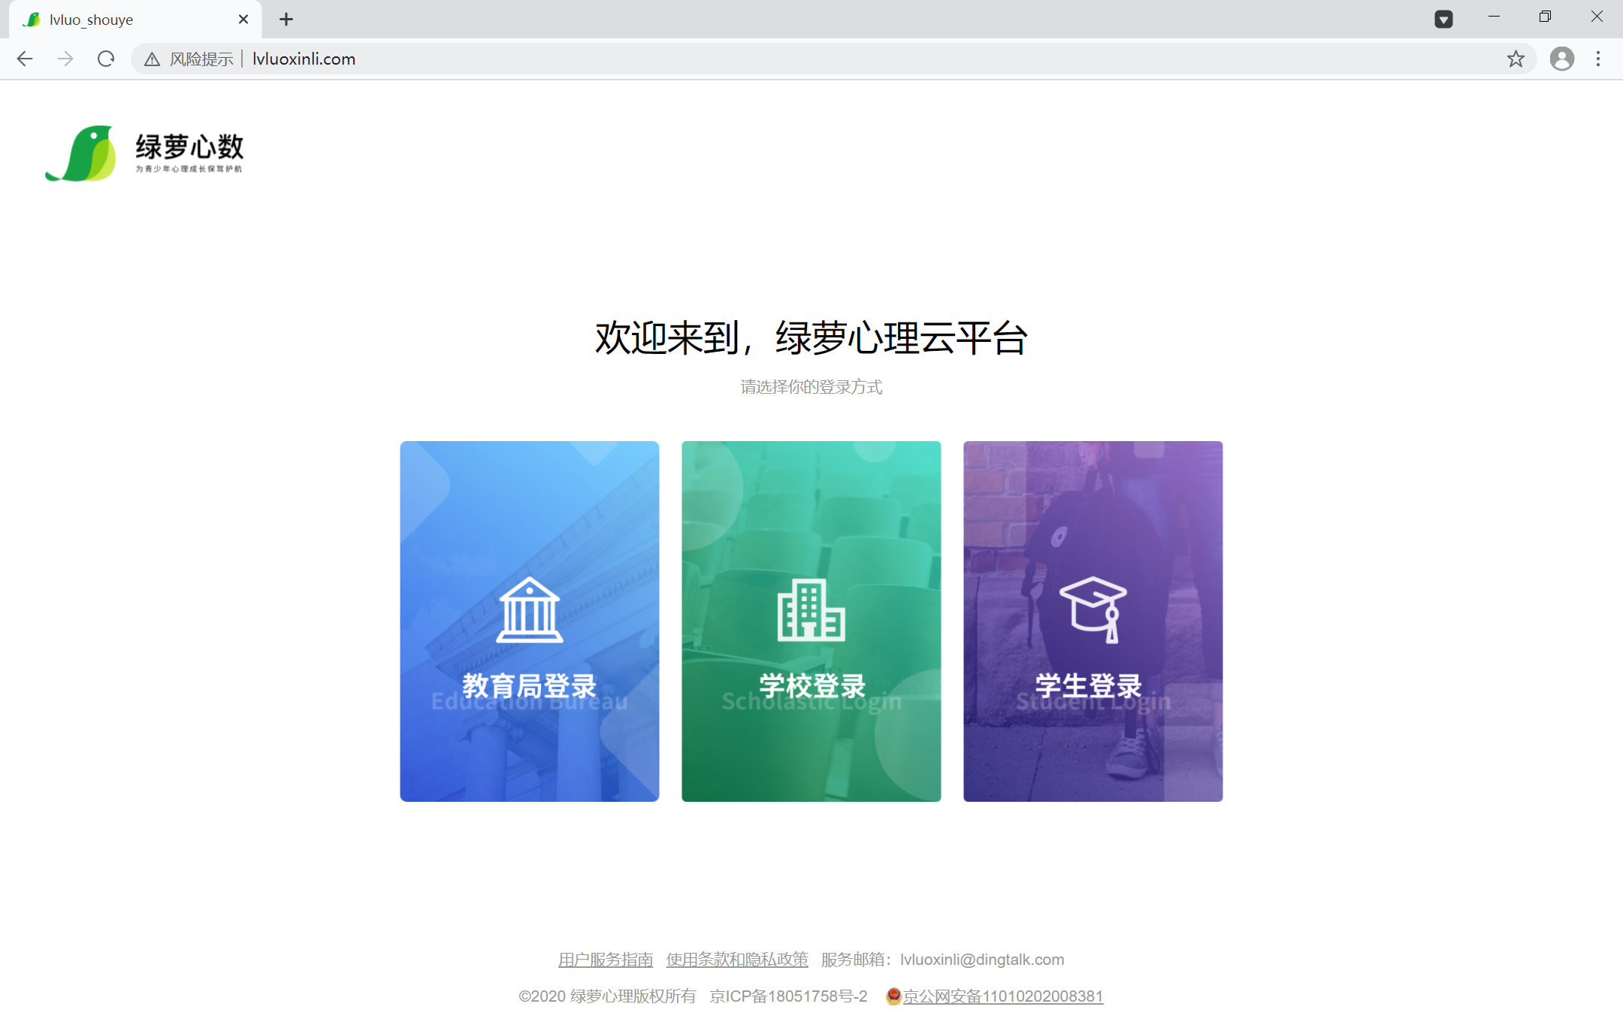

平台长啥样——PC端
欢迎来到，和教育心理健康云平台
HUAWEI
Notes:
这是我们和教育心理健康云平台的pc入口，局端、校端、学生端不同身份进行登录。

Slide 12

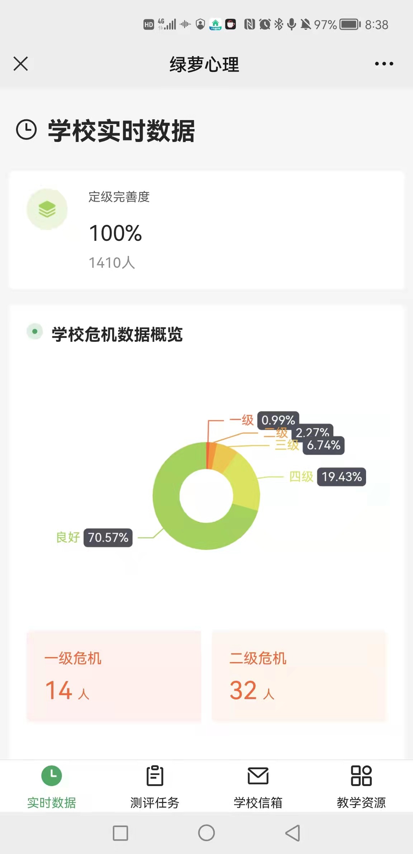
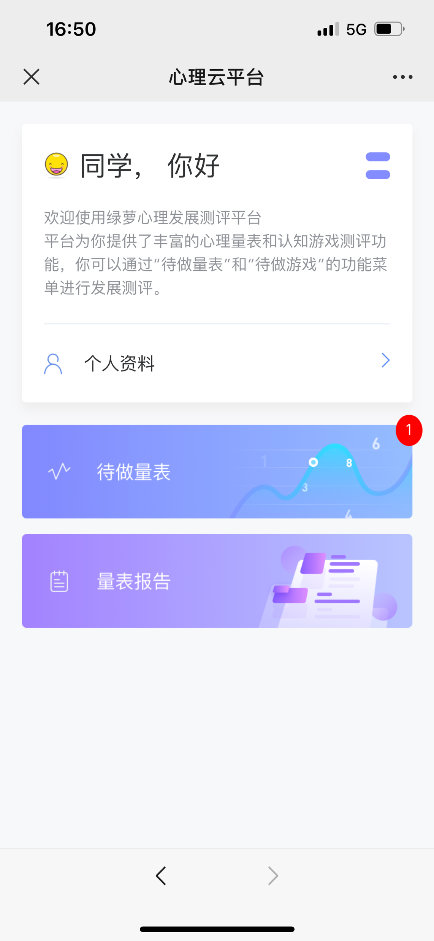
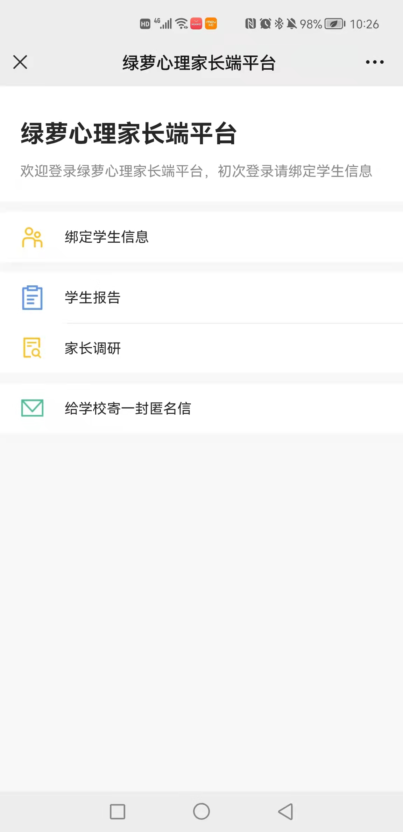
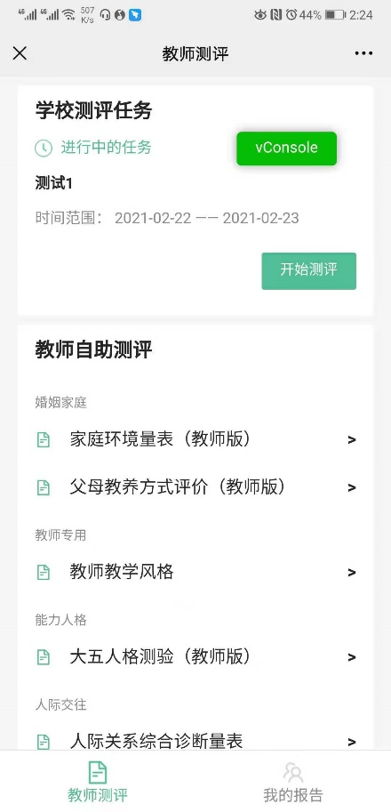
平台长啥样——移动端
学校端
学生端
家长端
教师端
和教育心理家长端平台
和教育心理家长端平台
Notes:
同时为校长、教师、学生、家长配备了移动端入口，便于在移动互联网环境下进行相关的业务操作。

Slide 13
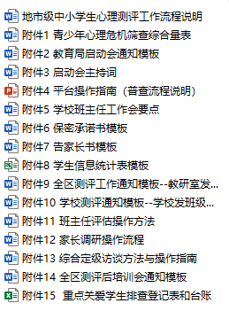
工作流程
前期准备
01
日常干预预防
组织测评
05
02
分类分层解决
04
访谈定级
03
Notes:
整体服务工作流程主要分为前期准备、组织实施、访谈定级、分类分层解决以及日常干预预防五步，服务过程中我们都是已管家服务模式进行支撑。
每步过程中，我们都会为地方教育局和学校提供相关专业工具及指导，让客户组织实施起来更便捷、工作路线更清晰

Slide 14
测评结果画像
严重心理危机工作指南（如何转介危机学生）
一级危机
平台辅助访谈功能-访谈定级
突发危机事件应对预案
二级危机
个体心理辅导
谈心谈话案例
心理咨询技能提升学习资源
三、四级危机
团辅课程
班会课程
团体辅导课程
冥想放松音频
直播课程、校园短视频等
良好
常态化成长支持
Notes:
平台针对学生普测后的结果分为五级检出，该检出算法已经在北京师范大学学报公开，具有极高的理论依据。
针对不同层级的后续工作路线平台服务都会有详细的工作指导，指导资源已经在平台资源库中，我们会为区域做整体培训，学校心理老师可以查看资源库内容反复学习。

Slide 15
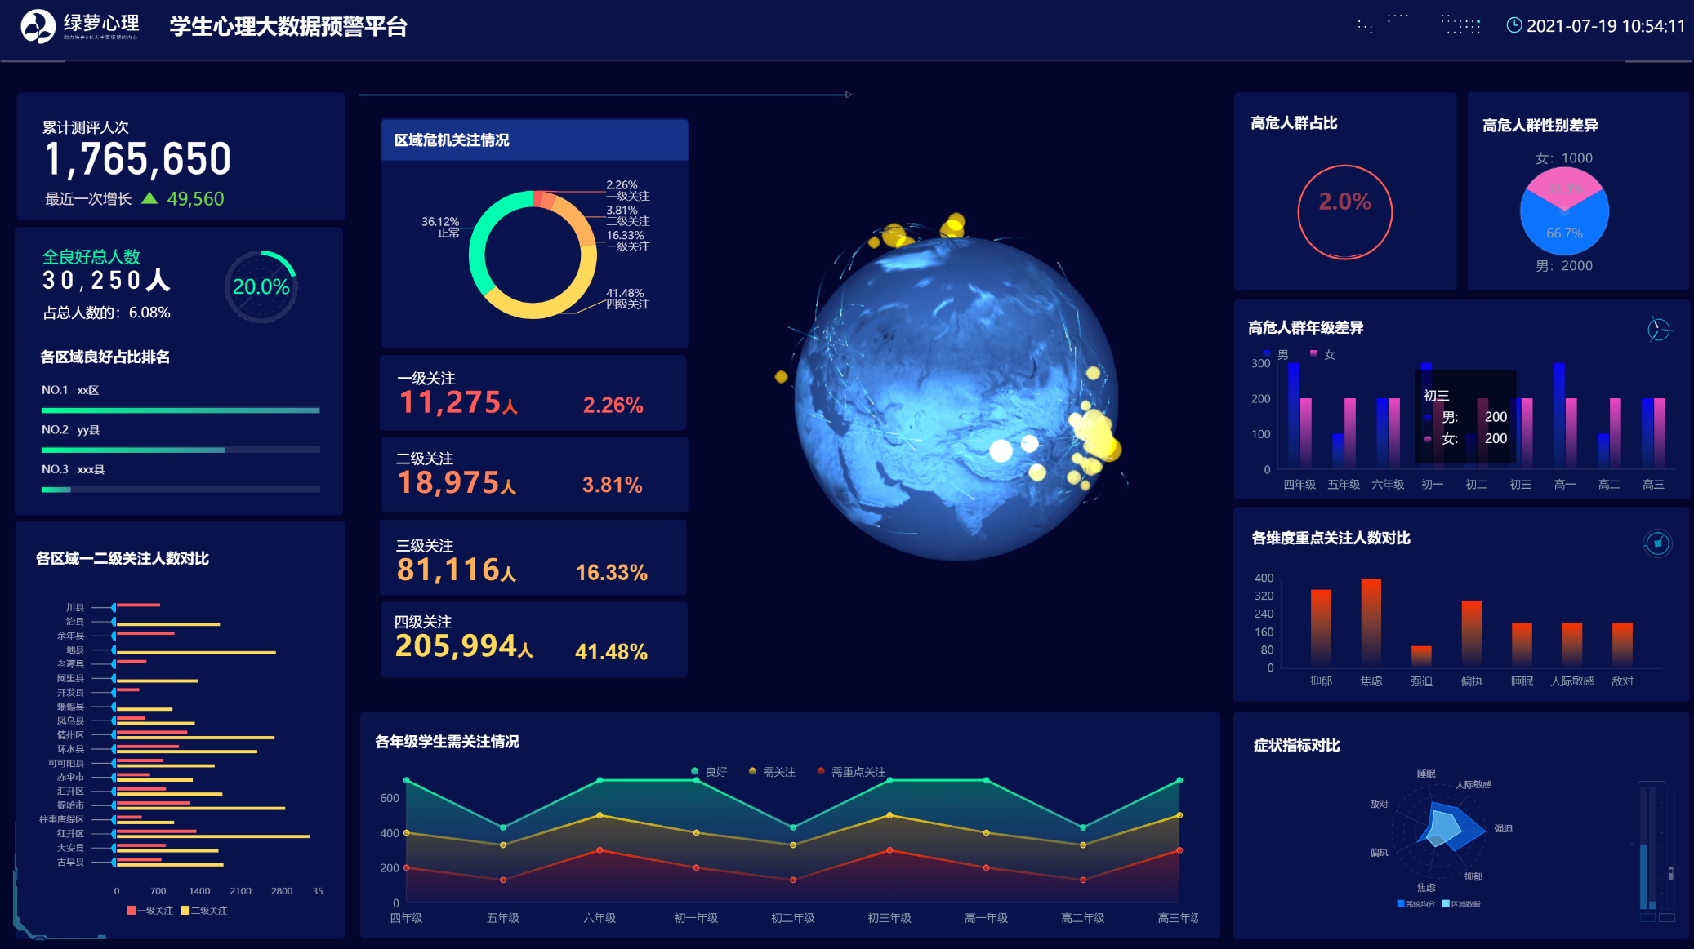

如果您是一位教育局管理者，将看到如下：
Notes:
作为教育局领导，将看到局端大数据控板界面。这是大数据的危机干预界面。通过这个界面可以清晰的看到所管辖区域的整体危机分布情况，如果他是市级领导，他能看到的是各个区县的整体分布情况。如果他是区县级领导，他能看到的是他所管辖的所有学校的分布情况。包括普测人数、各区域情况，危机等级占比，以及各区域、年级，男女性别的占比，以及全网数据对比等等

Slide 16

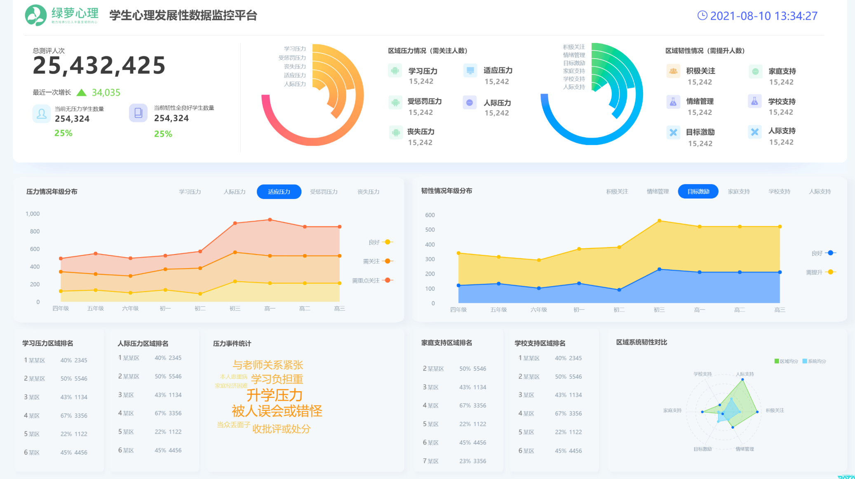
如果您是一位教育局管理者，将看到如下：
Notes:
同时我们还输出了一个是学生发展性大数据控板。发展性数据，主要呈现的是管辖区域范围内的学生们有哪些压力事件，这些压力时间引导出现什么问题。同时在外部资源方面在哪些方面较好，包括历次的数据排名，历次的数据对比。
通过危机与发展两大数据支撑，可以帮助教育局宏观调整区域工作发展方向，给予相应的决策依据。

Slide 17
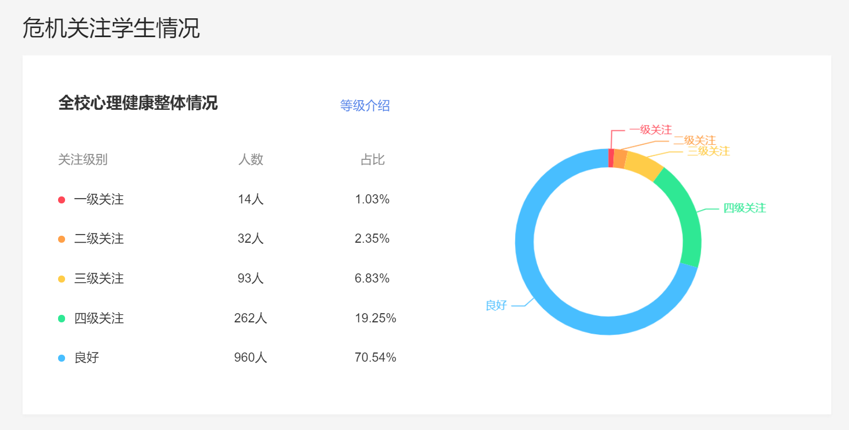
如果您是一位校长、心理老师，将看到如下：
Notes:
如果是一名校长或者是心理老师，将会看到学校危机关注学生的整体情况，分别校级关注、班级关注以及良好学生的占比情况。

Slide 18
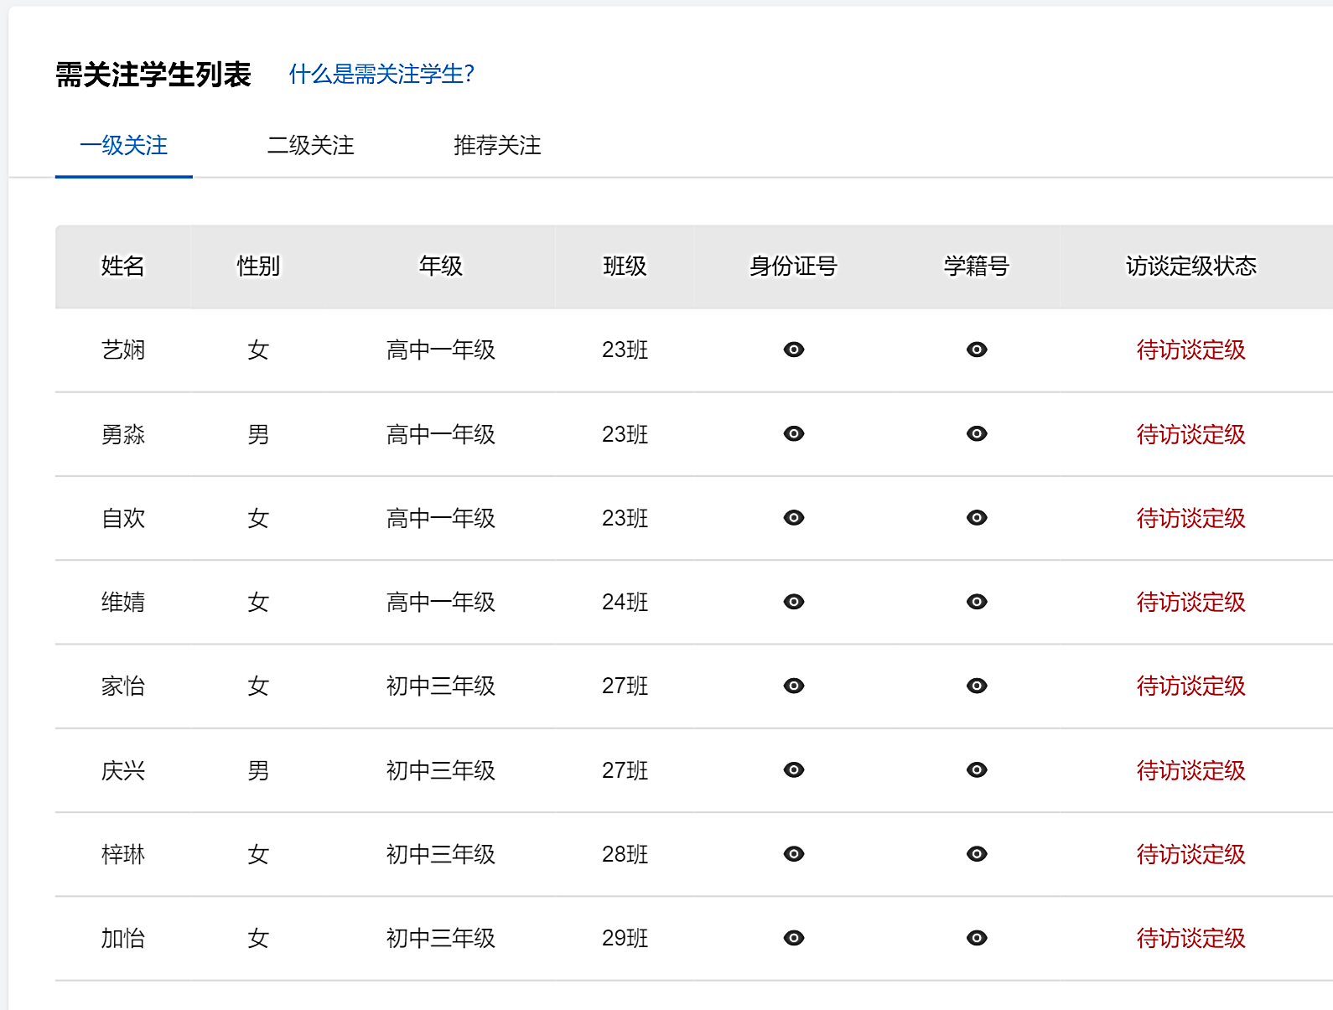
如果您是一位校长、心理老师，将看到如下：
Notes:
所有问题相对严重的学生会被汇总到这个需关注的学生列表当中，一二级关注以及班主任动态推荐的关注名单。并针对一二级关注以及推荐学生名单进行后续的访谈定级操作。

Slide 19
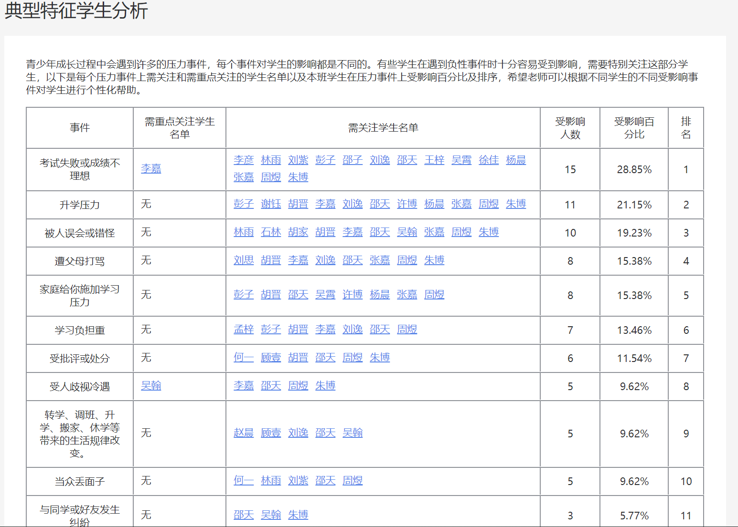
如果您是一位班主任，在心理老师的指导下您将看到如下：
Notes:
如果是班主任。
班主任虽然看不到学生的心理健康类的问题，但是能看到韧性以及资源侧方面的数据报告。尤其可以通过典型特征学生的分析。进一步的掌握。全班同学的压力事件分布。
通过对学生的进一步全面了解。可以有效提升班主任对班级管理的水平。以及提高班主任和学生以及家长的沟通效率

Slide 20
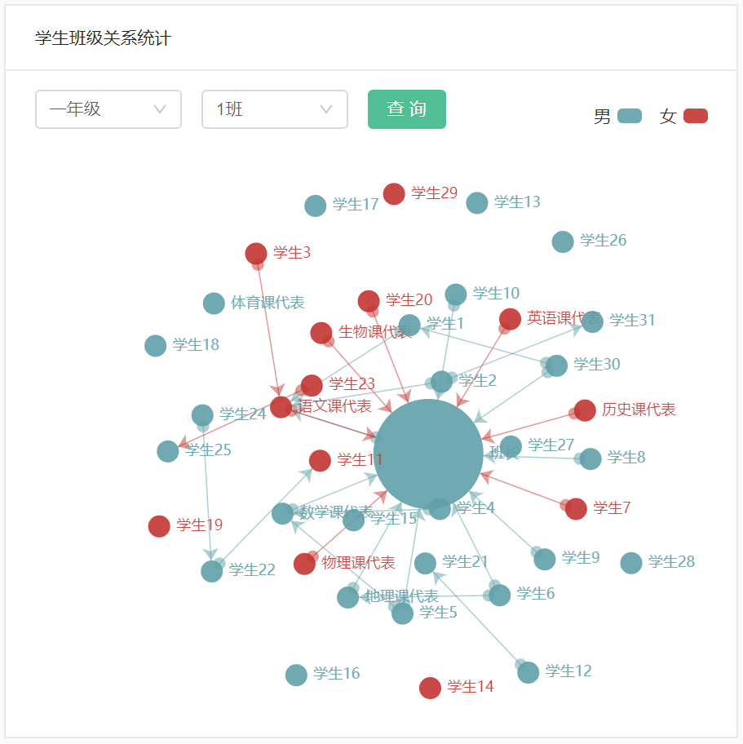
如果您是一位班主任，在心理老师的指导下您将看到如下：
Notes:
朋辈关系图，本图为模拟数据
这是我们迭代的方向，今年九月份就会上线，可以帮助老师锁定被孤立的学生。没有任何数据连接的学生，因为他在班级里面实际上得不到相应的支持，也没有跟他关系好的朋友，这部分学生个体极有可能存在隐形的心理行为风险或被欺凌风险。

Slide 21
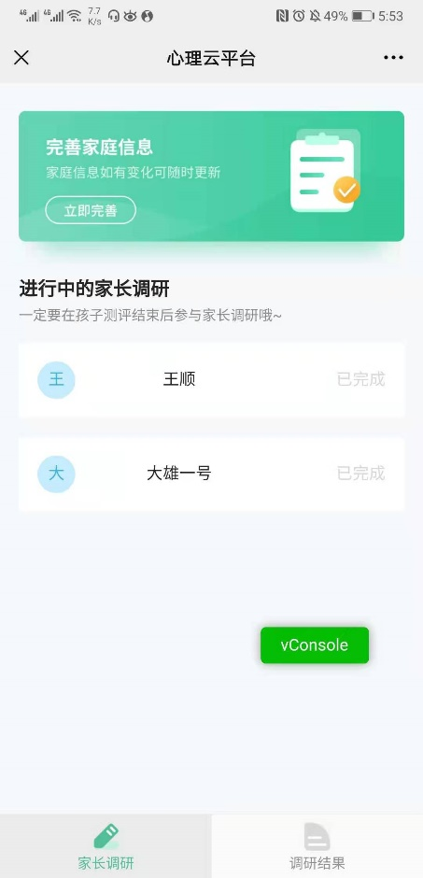
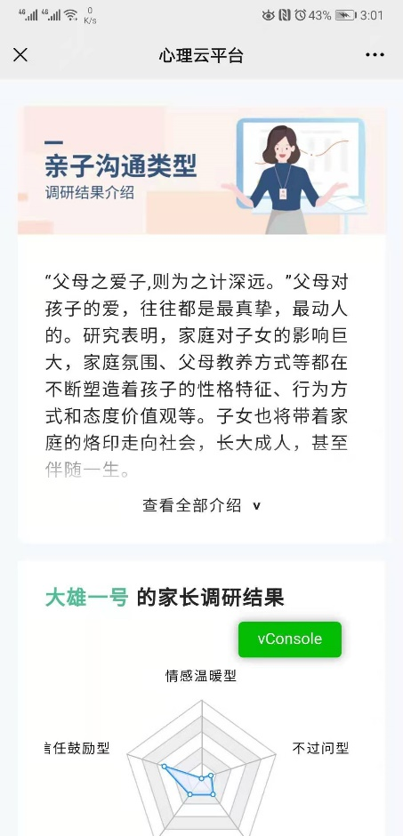
如果您是一位家长，在心理老师的远程指导下您将看到如下：
Notes:
如果是一个家长。他可以去绑定他的孩子，去完成调研，为我们后面开展家庭教育，然后做好铺垫。通过这个调研，去刺激家长关注学生的问题，更了解自己的孩子，提升对心理健康问题的关注，与学校工作形成合力。

Slide 22
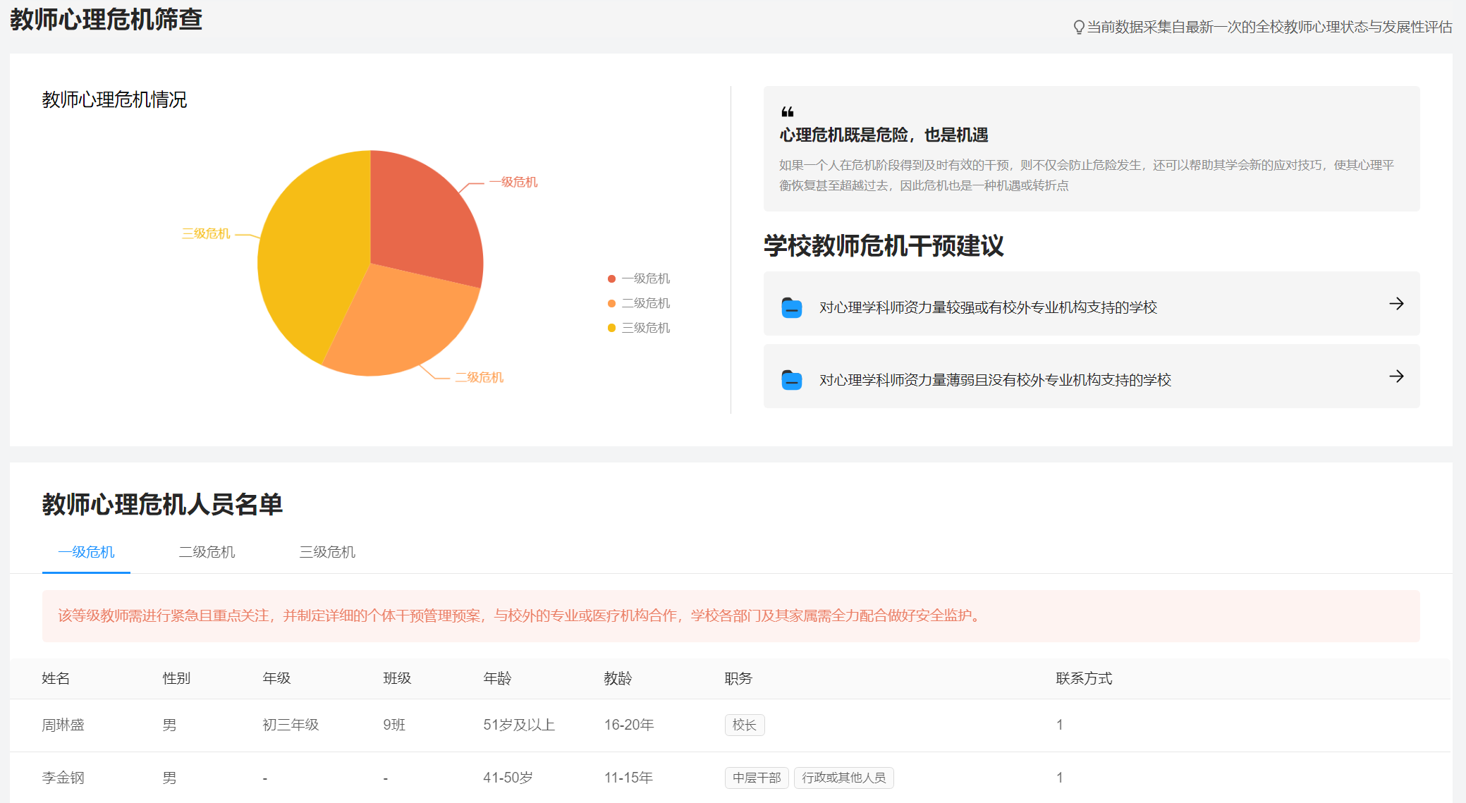
教师心理危机筛查
Notes:
我们在关注学生心理健康发展的同时，更要关注教师的心理情况。平台根据教师发展需求提供了教师心理筛查及发展性评估功能。帮助校级管理者全面了解学校教师的心理情况分布。并对危机教师群体提早发现，提早预警，提早干预。确保校园的整体师生心理健康良性发展。

Slide 23
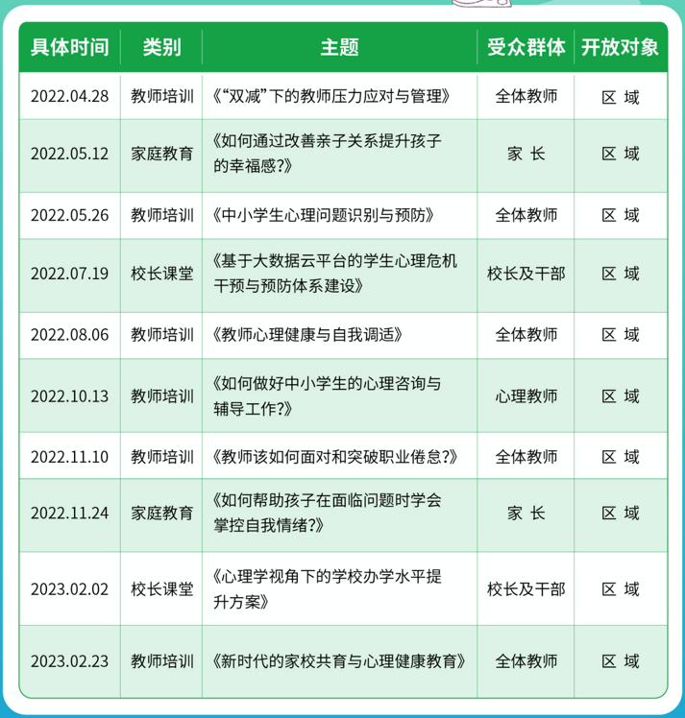


课程资源
2022年学校培训课程安排
Notes:
平台服务提供了丰富的直播资源，为区域教师、班主任、校领导、家长等不同受众群体提供专业直播讲座，不断提高不同群体的心理认知水平以及专项业务能力。

Slide 24
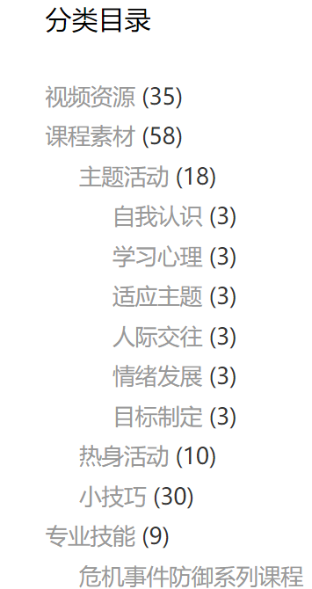
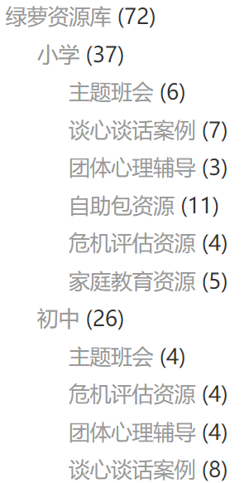
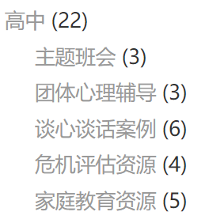
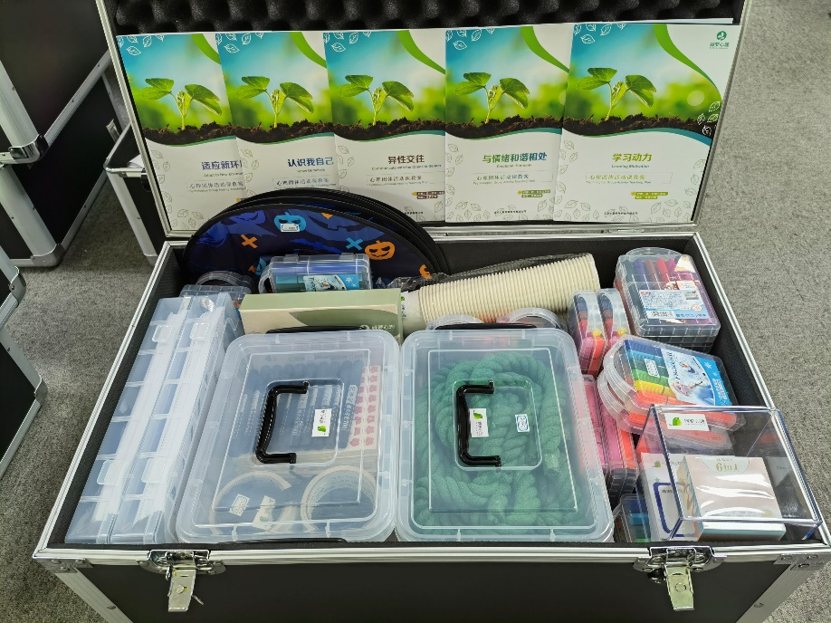
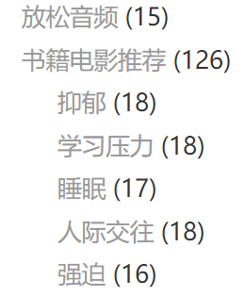
课程资源
线上
线下
Notes:
在课程资源上提供线上、线下资源
线上资源在云平台资源库中：包含了自我认知、学习心理、人际交往、情绪发展等主题讲座、课程、教案学案，一线名师反馈的经验资源疫情心理建设、专业技能、访谈案例等近700个课程资源，供学校心理教师日常学习提升使用。
线下资源：为增值服务内容，用于填补学校实际心理健康教育空白，根据不同学龄段提供小学四到高中三年级的心理主题班会课、团辅课程，并提供专业、丰富的教案、学案、教辅工具等。

Slide 25

心理骨干队伍建设（授人以鱼不如授人以渔）
心理教研员
心理教研员培训课程
典型应急管理事件、心理服务前后工作流程对比、基于监测平台的普测工作组织及数据分析、基于区域心理指挥中心平台的常态化管理工作、本地化心理课程开发等。
专职心理教师
专职心理健康教师培训课程
数据报告体系解读、需关注群体的心理辅导、心理工作沟通联络机制、日常学生状态评估、家校联动方案及实施、基于数据的个体心理危机辅导与干预、课程应用及家校共育体系构建
班主任
班主任培训课程
班级心理工作建设实践、家校沟通工作的开展、从班主任教师视角的后续数据运用工作、基于数据的班级心理健康教育工作实践、班级现有心理教育资源梳理和利用
Notes:
针对心理骨干队伍建设提供三层金字塔师培体
班主任：识别常见心理问题，班会课开展，班级报告解读与应用。
心理老师：用好平台，通过平台资源与报告数据组织好学校心理健康具体工作，学习团辅课心理课程，以及学校干预组织能力提升。
教研员：本土化课程开发、区域危机干预小组、区域心理健康管理制度完善等。
同时，提供心理学行业资质认证服务，通过学习考试，可获得中科院心理所行业认证证书，授课资源为中国心理学会标准委课程体系。

Slide 26
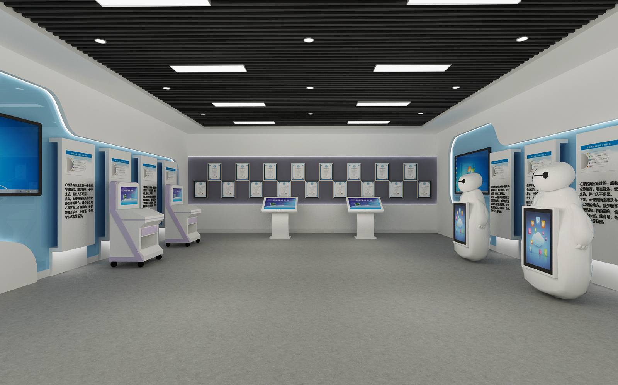








专业心理辅导室
接待科普室
身心反馈放松室
综合能力测训室
运动宣泄室
心理咨询室
虚拟现实放松室
心理科普走廊
团体辅导室
沙盘游戏室
Notes:
我们还可以提供学校心理场室建设，结合六商心育打造全国最高规格的场室建设方案。

Slide 27
04
效果如何

Slide 28

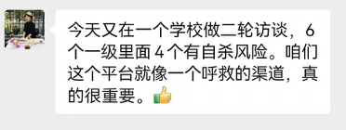
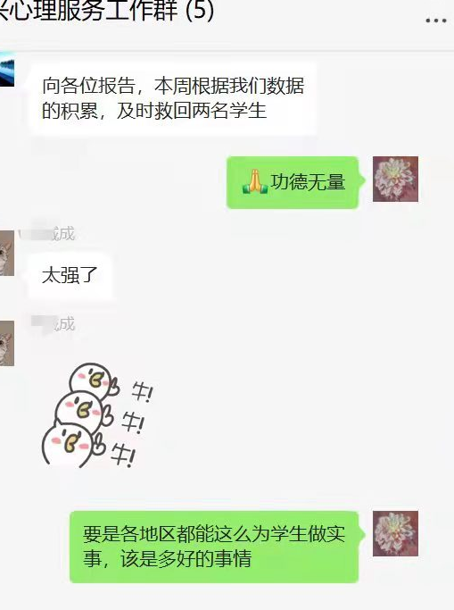
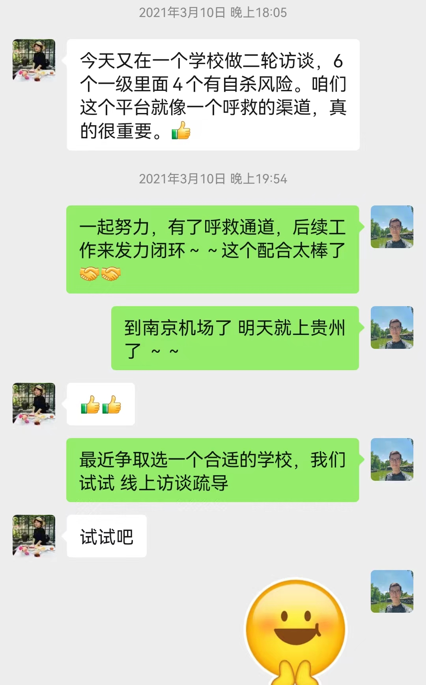
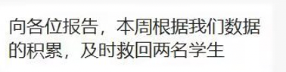
效果如何？
两名
四个
Notes:
挽救了许多生命，这都是和学校老师的聊天记录，那无论花多少钱，只要能够挽救哪怕一个孩子，相信教育局领导，老师们也会认为值得，这都是功德无量的事情

Slide 29
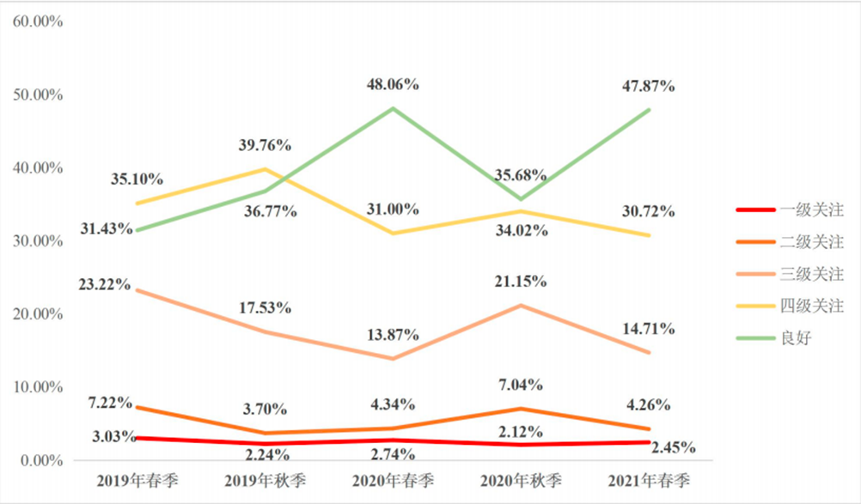
效果如何？
所服务区域心理健康水平同比 提升15%-20%
危机水平同比 降低3%-5%
图片来源：XX市2021年春季学期普测报告。
Notes:
某市近几年来情况，除了2020年疫情爆发，学生心理健康状况都在稳步提升，三年来该地是在心理体系建设的基础上，整体健康水平提升15%-20%，危机水平下降3%-5%。
对于区域阶段性成果有显著的数据呈现。

Slide 30
05
案例

Slide 31

案例
27个省份 200余市区县 8000余所学校 2500万人次学生心理评估数据
黑龙江
吉林
新疆
辽宁
江苏无锡市
贵州遵义市
湖北宜昌市
安徽淮北市
陕西汉中市
甘肃
内蒙古
北京
河北
天津
宁夏
山西
青海
山东
西藏
陕西
河南
江苏
四川
湖北
安徽
上海
重庆
浙江
湖南
江西
钓鱼岛
贵州
福建
云南
台湾
广西
广东
澳门
香港
海南
Notes:
目前该服务体系非常成熟，已经服务全国200余市区县，8000余所学校。平台承载当代青少年心理健康数据量超过2500万人次。
江苏无锡、贵州遵义、湖北宜昌、安徽淮北、陕西汉中、湖南湘西等多地市实现90%以上覆盖。

Slide 32
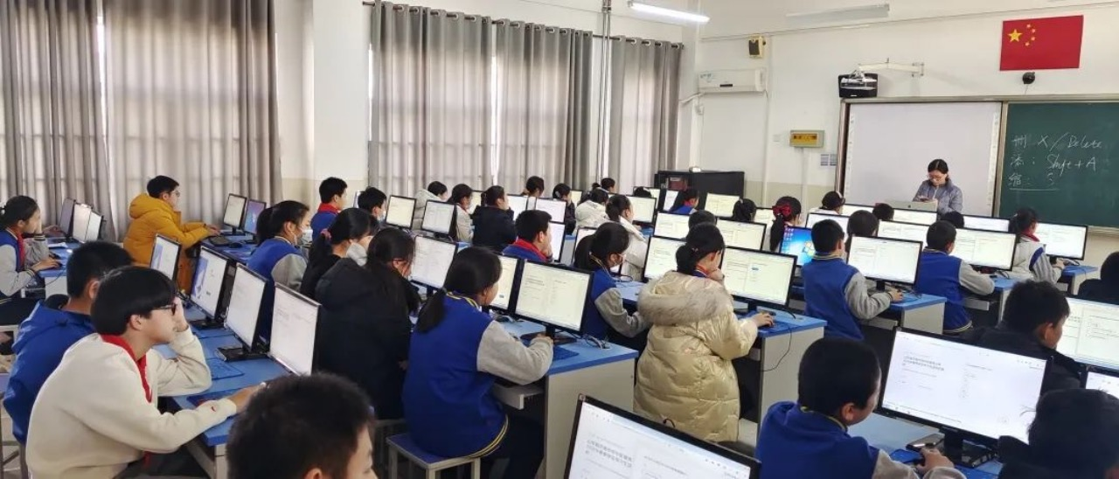

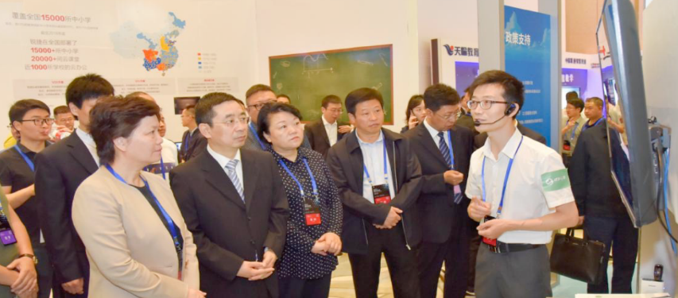
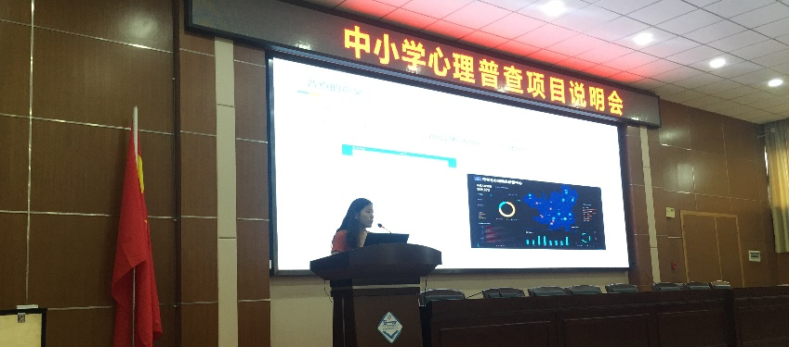

案例
学生普测现场
遵义
无锡
商洛市丹凤县扶贫项目
Notes:
工作成果展示
商洛市项目响应了国家的精准扶贫项目，对于贫困地区我们也以自己的方式进行着学生心理健康的工作、。

Slide 33
06
和其他机构相比 我们的优势在哪？
Notes:
接下来谈一谈我们的优势所在

Slide 34
优势一：国内多数平台引用国外的量表是单维度的，和教育心理云平台是多维度的。
学习压力
人际压力
导致
抑郁
睡眠
心理压力
（原因）
心理症状
（结果）
丧失压力
适应压力
人际敏感
焦虑
受惩罚压力
强迫
偏执
敌对
缓解
心理韧性（心理资源）
情绪管理
目标激励
积极关注
学校支持
人际支持
家庭支持
Notes:
中国移动和教育心理云平台融合了国内顶尖课题成功形成的核心量表及算法。
区别于友商单一维度输出，和教育心理云平台可以随着学生心理及生理发展变化，以及不同时期面对的成长环境，通过核心量表及算法有效评估学生当期阶段心理状态。并通过三大维度、十八个子维度形成更全面、更直观的心理画像。

Slide 35
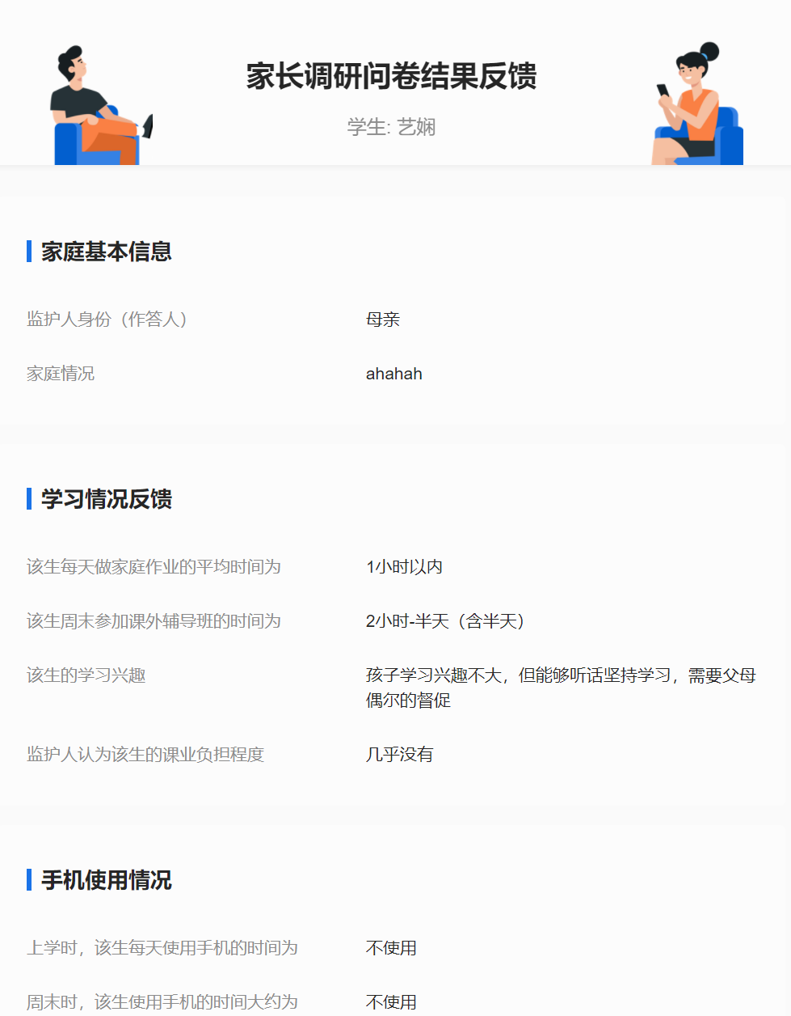
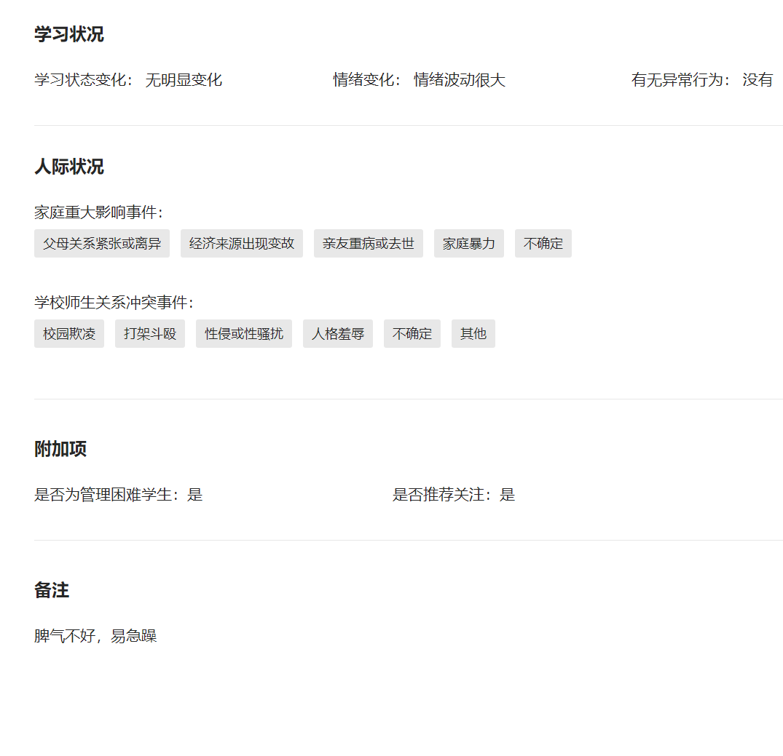
优势二：不仅测孩子，而且测老师和家长。
学生测评
20分钟
计算机教室或家
班主任评估
3分钟
心理老师
家长评估
3分钟
总而言之，它是适合评价中国孩子心理健康评价体系。
Notes:
自评加他评，全面丰富学生数据
是适合中国孩子心理健康的评价体系

Slide 36
优势三：不是很多人想象的就是个简单测评，更不是简单的一测了之，而是综合服务体系。
1.0
2.0
3.0
工具
管家
专家
Notes:
产品和服务的定义，
在课题结项时确实就是工具，而且是非常优良好用的工具，
截止到2020年以后我们所做的事情，就是管家式的服务了，现在老师不需要去考虑怎么做，按照我们的指导去做即可，我们也提供足够丰富的资源满足目前的心理健康教育工作，其实现在已经能够形成学校工作体系的闭环了。
目前也开始迈入到3.0阶段。依托着十四五《基于大数据云平台的心理危机干预与预防研究》课题，做帮助地方教育局和学校提高管理水平的心理专家

Slide 37
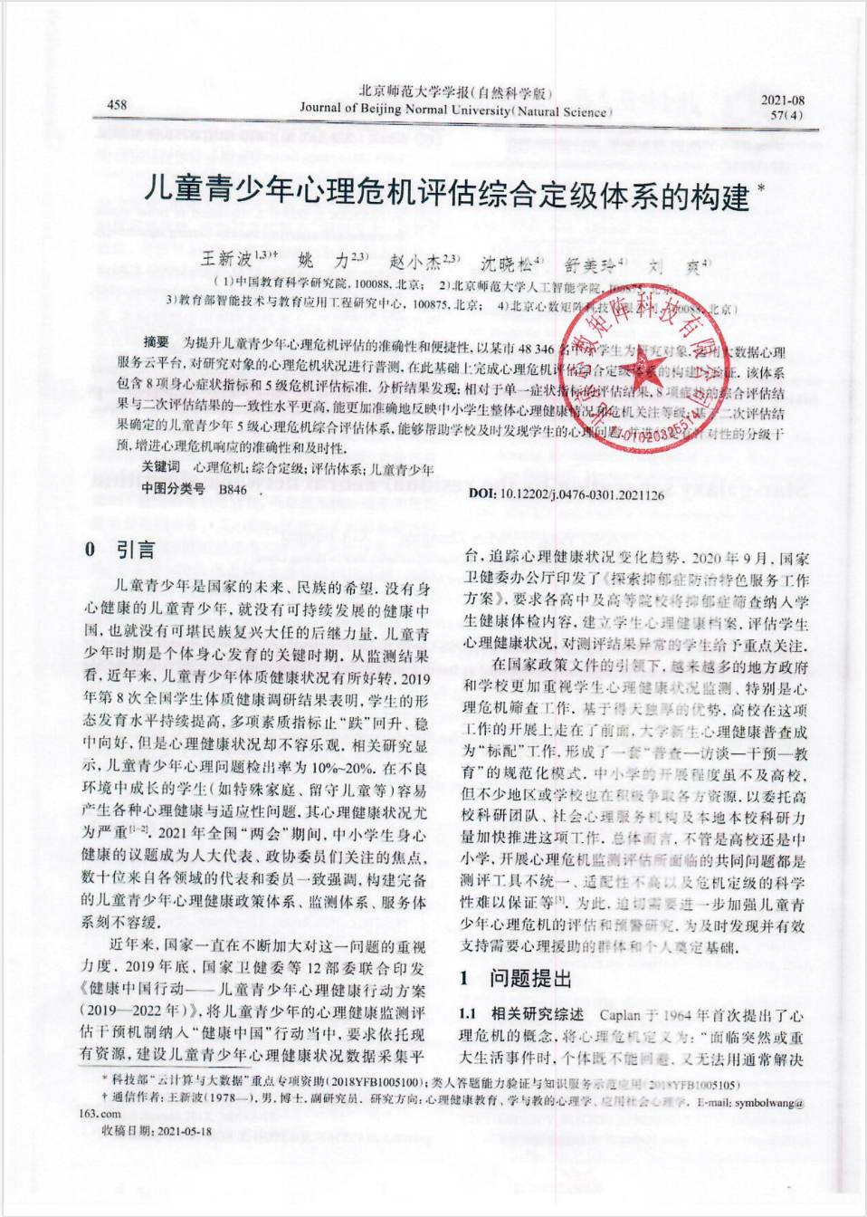
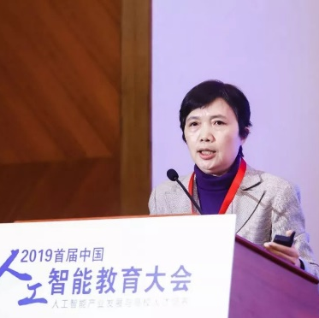
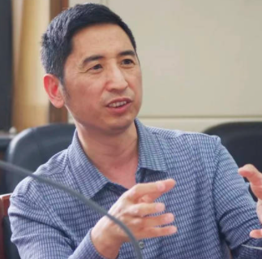

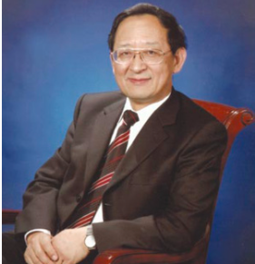

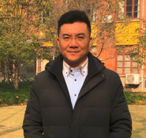

优势五：专业团队及科研成果
车宏生
北京师范大学心理学院首任院长，
被国家公务员局授予“国家公务员考录测评体系奠基人”荣誉称号。
Notes:
强大的专家团队
车宏生老师、姚力老师、边玉芳老师、李亦非老师、王新波老师等
五级分级预警的体系，以论文形式公开在21年6月北师大学报中

Slide 38
THANKS！
Notes:
和教育在专家团队、技术支持、产品体系、服务经验都符合现代心理健康教育工作的发展趋势，我们有信心帮助教育局、学校建立更加完善、更加高效的工作体系，保护青少年健康成长。

